Slide 1
Likestilling i akademia – fra kunnskap til endring
Lotta Snickare og Øystein Gullvåg Holter

Slide 2
Dette tar vi opp
Hva er særegent ved FRONT?
Vårt viktigste resultat?
Modellutvikling – verktøy for tolkning
Menn og maskulinitet

Slide 3
Hva er særegent ved FRONT
Forskning som integrert del av utvikling
Bakgrunn for denne metoden – aksjonsforskning
Etterspørsel på MN – vi må vite mer
Grundig forskning – tre hovedmetoder
Surveys, intervjuer, følgeforskning

Slide 4
Forskning krever åpenhet
Møter barrierer, innvendinger
«Vår organisasjon kan komme i dårlig lys»
Problemene kan løses:
  Vanntett anonymisering
  Ta opp problemer men styre unna personalpolitikk
  Dialog med deltakerne

Slide 5
Effekter av forskning
Mobilisere engasjement, nysgjerrighet
«Kjenn deg selv»
Utvikle modeller – læringsverktøy
Ikke en «fasit» – åpne for diskusjon, revidering
ikke kjønnsforskere?
Men realister er vel ikke kjønnsforskere? kjønnsforskere?
​
Blir ikke kjønnsbalanse for snevert?

Slide 6
Vårt viktigste resultat?

Slide 7
Masterstudenter - Opplevelse av miljøet

Slide 8
Vitenskapelig ansatte - Opplevelse av miljøet

Slide 9
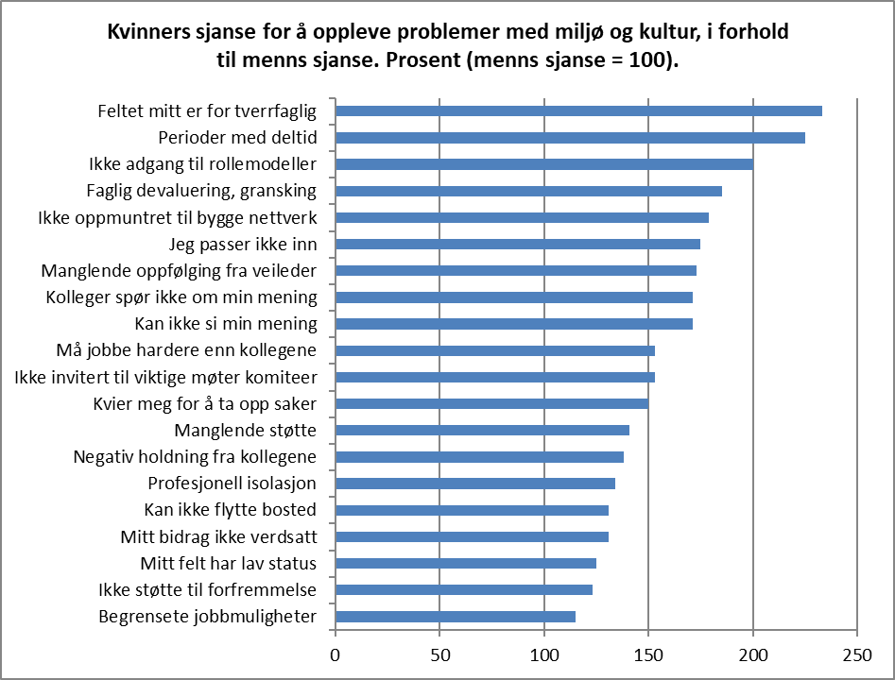
Kjønnsgapet
Notes:
Om lag to tredjedeler av miljø- og kulturvariablene i undersøkelsen har tydelig forskjell i forhold til kjønn. En del av dette er store forskjeller, der kvinner er mer enn 150 prosent oftere involvert, mens en del er mindre, ned til 110 prosent. De sterke assosiasjonene øverst i figuren bekrefter bildet av et «gap», samtidig som vi ser bredden i forskjellene, og økende likhet, nedover.

Slide 10
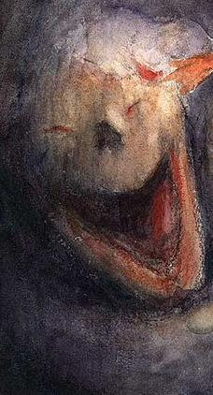
Bøygen-modellen
Akkumulert ulempe
Små (og store) «motbakker»
Skjult kjønnsbias
«Mikrohendelser» – det som ikke skjer (ikke lyttet til, ikke sitert, ikke referert, mv.)
Å være «forskjellig» (les: mindreverdige)
Bøygen - E Werenskiold 1893
Jeg passer ikke her
Jeg «trekker» meg
Bøygen er en delvis usynlig motstander
Bøygen virker gjennom at ytre motstand leder til indre tvil.
Den som utsettes for Bøygen, tviler på seg selv og sin egen dømmekraft.

Slide 11
Modellutvikling – verktøy for tolkning
Vi startet empirisk – med Bøygen
Bøygen sier noe om hvordan, lite om hvorfor
Aktiv mannsdominans finnes, bl a i form av seksuell trakassering, men forklarer ikke hele bildet
Derfor tok vi opp struktur (Janus) og kultur (Trisyn)

Slide 12
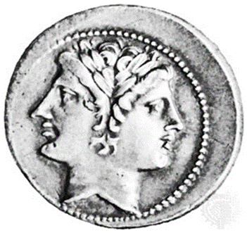
Janus-modellen
Kjønnsdiskrimineringens to ansikter: (legitim) differensiering og (illegitim) stratifisering
Differensiering: Kjønnene er ulike. Dvs. forskjell, som ikke behøver å ha noe med status eller makt å gjøre
Stratifisering: Ett kjønn er rangert over det andre, har høyere status, mer makt
Dette endrer seg, oppover gjennom karriereløpet. På studentnivå er fokus på forskjell. Etterhvert flyttes fokuset til rang og hierarki.
Likeverdig forskjell blir til mindre/mer verdi
Innvendinger:
Teoretisk sannsynlig men
ikke systematisk empirisk basert
Ikke en rettlinjet utvikling -
mer komplekst, lokal variasjon

Slide 13
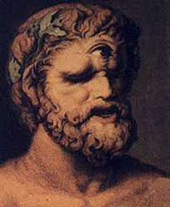
Trisyn-modellen
Hvorfor er menn dominerende / kvinner fraværende på toppnivå?
Ikke / lite problem
Kvinneproblem
Systemproblem
Varierer med kjønn og plass i karrierestigen
Utfordrer fortolkningen av. meritokratiet
Innvendinger:
Er ikke bare uttrykk for motstand
Griper bare en del av kulturen mht kjønn
«Systemproblem» kan bli uforpliktende

Slide 14
Trestegs-modellen
- en sammenfatning med fokus på organisasjonsutvikling
 | Typiske uttrykk | Arbeidsmiljø (Bøygen) | Struktur (Janus) | Diskurs (Trisyn)
Steg 1 Tidlig fase Lite likestilling Dominerende maskulinitet og mannsdominans | Kvinner er ofte tause, og tenker ‘det er min feil’ Ledende menn har ‘stålhard tro på meritokratiet’ Menn flest tar forholdene for gitt | Kvinner (og noen menn) opplever akkumulert ulempe – problematiseres ikke ‘Omsorg er for tapere’ | Kjønnsforskjell blir til mindreverd for kvinner Problematiseres ikke (er naturlig) Kjønnssortering bidrar til maskulin kultur | Fravær av kvinner på toppnivå er ikke et problem Menn bør følge normen, ikke opponere ‘Annerledes’ menn marginalisert

Slide 15
 | Typiske uttrykk | Arbeidsmiljø (Bøygen) | Struktur (Janus) | Diskurs (Trisyn)
Steg 2 Mellomfase Mer vekt på likestilling i organisasjonen, iallfall offisielt | Kvinner og ‘ildsjeler’ tar opp problemet men møter motstand Mer ‘gender trouble’ i organisasjonen Noen menn blir mer bevisste på ulikestilling | De som har problemet har fortsatt ansvar for å ta det opp (Presset på kvinner kan øke) Omsorg og liv/arbeid kommer opp også blant menn Mer omstridt (contested) maskulinitet | Kjønnssortering blir mer problematisert ‘Kanskje kvinner også ønsker karriere – og menn ønsker omsorg’ Noe støtte til kvinners karriere Lite støtte til menns omsorg | Ubalanse er et problem men et begrenset kvinneproblem ‘Noen kvinner er gode nok’ Splittet diskurs hindrer endring Ensidig kvinnefokus

Slide 16
 | Typiske uttrykk | Arbeidsmiljø (Bøygen) | Struktur (Janus) | Diskurs (Trisyn)
Steg 3 Avansert fase Betydelig langvarig innsats for likestilling Alle nivåer involvert | Bevissthet om at organisasjonen ikke er likestilt Ledelsen tar ansvar Menn tar ansvar | Bøygen motvirkes, lite akkumulering av ulempe Likestilt kultur Mer vekt på mangfold | Sortering og ubevisst bias blir utfordret Kjønnsforskjell blir ikke lenger mindreverd | Ubalanse er et viktig felles problem Et systemproblem som omfatter menn

Slide 17
Menn og maskulinitet

Slide 18
Ulike former for styring i akademia
INSTRUMENTALISME
Det som kan måles = det som er viktig
Fokuser på den enkelte
Den individuelle karrieren
Konkurranse
Excellens – å vinne
Tøft klima
Ikke rom for feil
AKADEMISK MEDBORGERSKAP (CITIZENSHIP)
Grunnlag i akademisk profesjonalisme
Akademisk linjestyring og akademisk kollegialitet
Faglig omdømme og faglig evaluering
Sosialt og kollektivt ansvar: med-lederskap
Kollegial granskning og kollegial evaluering
PROFESSORSSTYRE
Professoren som patriark
Rettferdigt eller urettferdigt – avhengigt av person
Bedre karrieremuligheter, lite administrasjon og høy grad av selvstendighet
En gjensidig avhengighet mellom undervisning og forskning

Slide 19
Akademia idag – sterkt pregled av instrumentalisme
Det som kan måles = det som er viktig
Fokuser på den enkelte
Den individuelle karrieren
Konkurranse
Excellens – å vinne
Tøft klima
Ikke rom for feil

Slide 20
Samme styring/Kultur får ulike konsekvenser for kvinner og menn
Menn
Konkurrense
Måling
Karriere-forventninger
Kvinner
Konkurrense
Måling
Karriere-forventninger
Notes:
Forskningen visar att kvinnor och män placerar sig på olika platser här. Fler män tävlar om excellens. Fler kvinnor gör det akademiska hushållsarbetet dvs är medborgare i akademin.

Slide 21
Instrumentalisme
Contested Masculinities
Styringssystemets instrumentalisme fremhever/skaper en viss form for maskulinitet kalt ”contested masculinities” (Omstridt og konkurrerende maskulinitet)
Menn (ekte menn)
Trives i konstant konkurranse
  Vant til det
  Drevet av å vinne
  Spiller høyt - for å vinne excellence - tar risiko
Takler et tøft arbeidsmiljø med mange nei og intern konkurranse
Har ingen omsorgsforpliktelser
Kan fokusere innenfor et snevert område uten å kjede seg eller bry seg om samfunnsnytten

Slide 22
Samme styring/kultur får ulike konsekvenser for kvinner og menn
Menn
Mer forskning
Må ikke mislykkes - opp eller ut
Høyere stillinger
Kvinner
Mer undervisning og akademiskt husarbeid
Kan ta en pause – stoppe
Når ikke hele veien i karrieren

Slide 23
Hvorfor er det viktig å forske og snakke om menn og maskulinitet?
Om ikke menn er engasjerte i likestillingsarbeidet kommer vi ingen vei
Menn (mange men) blir engasjerte først når de ser at de er en del av ulikestillingen – og kan gjøre noe med det
Det har lenge vært stille om temaet – likestilling har handlet om kvinner. Nå er situasjonen endret, både internasjonalt og i Norden – dette har blitt et konfliktområde
Vi må tydeliggjøre et alternativ til det stadig mer aksepterte bildet av at menn taper på likestilling, at likestillingen har gått for langt, og at menns problemer skyldes at de ikke lenger får være menn

Slide 24
